Slide 1
GOSPODARSTVO V JUGOSLAVIJI
Učenka:
Učiteljica:
Predmet : Zgodovina

Slide 2
Socialistično obdobje traja od 1945-1991
Na prvo mesto stopi razvoj industrije
Kmetijstvo in nekatere druge dejavnosti so bile zelo zapostavljene
Podjetja niso mogla biti v zasebni last (‚,v lasti vseh in hkrati nikogar‘‘
Zelo dobro so uspevale velika industrijska podjetja (proizvodnja za manj zahtevno tržišče (zase))
Po desetletjih uspešnega gospodarskega razvoja, Jugoslavija zaide v krizo.
Nasprotja so se začela poglabljati, kar je peljalo do razpada Jugoslavije in odprave socializma

Slide 3
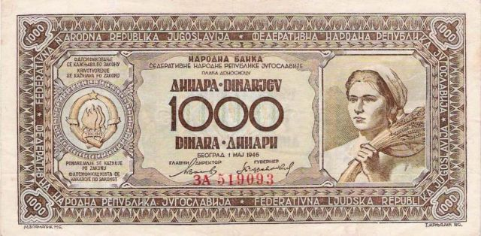
Denarno področje…
Nove oblasti najprej zamenjajo okupatorski denar in partizanske denarne bone za dinarje (poenotenje denarnega sistema)
Uvajati centralizirano plansko gospodarstvo
Večina gospodarskih objektov se podržavi
Gospodarstvo vodijo neposredno najvišji državni organi

Slide 4
Slovenija na prehodu iz planskega v tržno gospodarstvo
Gospodarska kriza v J. in kasnejši propad sta predstavljala veliko oviro za Slovenijo.
Nujno potrebna je bila uvedba novega denarnega sistema, zniževanje brezposelnosti ter preusmeritev tržnega prometa stran od propadajočega jugoslovanskega trga.
Kljub neugodnim okoliščinam pa je Slovenija uspešno prestala tranzicijsko krizo

Slide 5
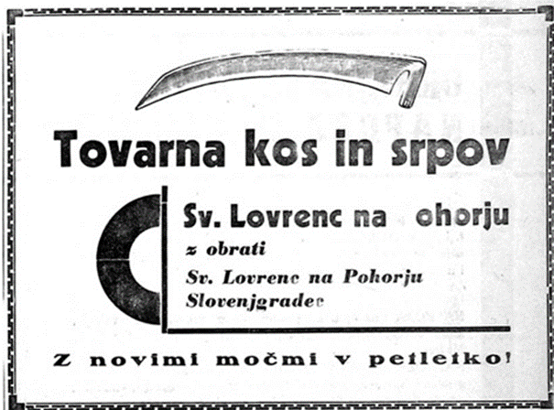
PETLETKA 1947
Dobi ime po sovjetskem vzoru
•V okviru SFRJ je slovensko ekonomijo narekoval vnaprej pripravljen državni načrt
•Vlada določa glavne usmeritve
•Zvezna planska komisija pa je do zadnjih podrobnosti načrtovala: kaj, kako, koliko in za koga bo država proizvajala, plače delavcev ter po kakšni ceni se bodo izdelki prodajali (zelo majhen del cen se je določal prosto na trgu)
•Za izvajanje so bila odgovorna posamezna ministrstva (podjetja ne odločajo nič)

Slide 6
•Načela tržnega gospodarstva so bila ukinjena in zamenjana z administrativnim vodenjem gospodarstva.
• petletka naj bi državo pospešeno elektrificirala in industrializirala
• Pretirani načrti petletke so zahtevali, zmanjševanje in podaljševanje
• Najpomembnejši načrti so bili:
-gradnje kapitalnih objektov (velike tovarne, elektrarne in vojaški objekti)
•Republike so usklajevale svoje petletke z zveznimi
Konec ‘80 let (razpad gospodarskega in socialističnega sistema)

Slide 7
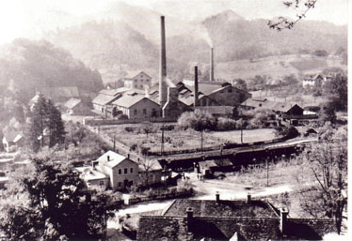
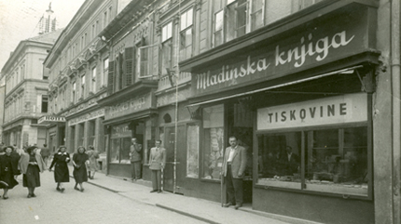
V Sloveniji…
Gradnja: -330 energetskih -80 industrijskih objektov
Načrti se niso v celoti izpolnili
Zgrajeno/dograjeno (elektrarne: Dravograd, Moste, Medvode, Šoštanj) (železarne: Štore, Jesenice) papirnice…
najrazvitejši del države je bila Slovenija
Gospodarstvo se je v Sloveniji kljub precejšnji vojni škodi hitro obnovilo.
Čeprav je Slovenija predstavljala samo eno trinajstino prebivalstva bivše Jugoslavije, je njeno gospodarstvo predstavljalo kar eno tretjino izvoza in eno petino bruto domačega proizvoda

Slide 8
Industrializacija
Dobre in slabe posledice
Površna, imela veliko napak
Nekatere ind. veje so začele zaostajati
Posegi v okolje so bili zelo nepremišljeni
urbanizacija ni bila načrtna
V SLO: močno spremeni slo. družbo (kmečko prebivalstvo pade pod 50%)
Industrija postane vodilna gospodarska panoga s tem se izboljša izobrazba, poveča/spremeni pa se izvoz

Slide 9
AGRARNA REFORMA
Prvi pomemben gospodarski in politični ukrep novih oblasti po vojni.
Razglašena je bila še pred volitvami (avg.1945) da bi na svojo stran pridobili kmete
Pri izvedbi niso posnemali sovjetov in zemlje niso podržavili
Zemlja je prišla v zemljiški sklad agrarne reforme
Polovico zemlje zlasti gozdove je obdržala država
Ustanavljali so tudi zadruge (posebne oblike skupne lastnine) 1949 jih je nastalo več kot 1100 (Splošne kmetijske zadruge), skoraj v vsaki vasi, združevale so gospodarske in druge dejavnosti v vasi

Slide 10
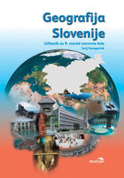
VIRI
Učbenik za zgodovino
Učbenik za geografijo
(http://sistory.si/publikacije/prenos/?urn=SISTORY:ID:999)
Slike: Google images

